Slide 1





智能小车项目最终报告
展示人：车永祥

Slide 2


目 录
01
02
03
小车的硬件组成
小车的层次结构
基于小车项目对于人工智能的理解

Slide 3
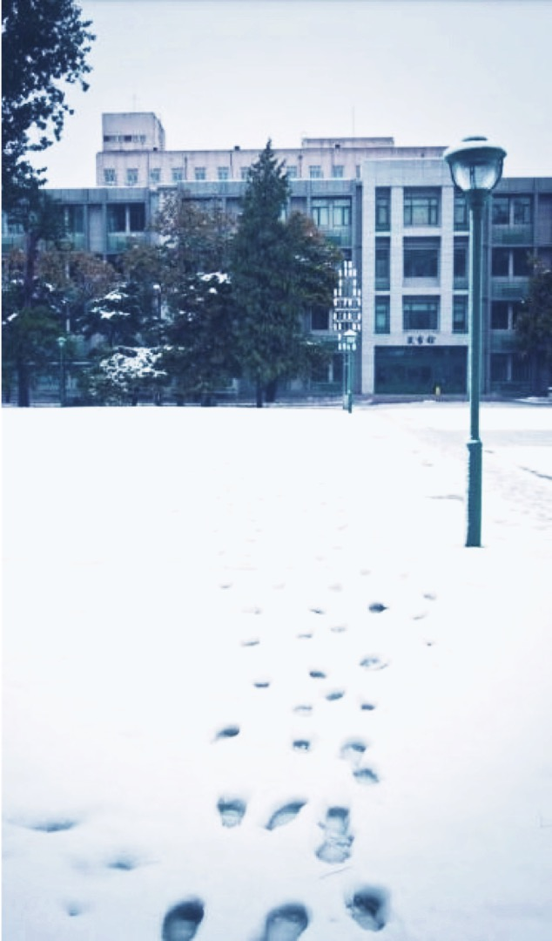
01
硬件组成

Slide 4
组成
支架和驱动系统
底板起到支架的作用，其他元件都以它为基础
驱动系统：电机驱动，动力轮，从动轮（万向轮）
供电和输入设备
电池，底板上线路将电池正负极多向导出，接口在底板上
输入设备：两组红外传感器（发出红外线并接受红外线），一组超声发射器和接收器，遥控器和红外信号接收器
供电线路，控制系统和线路
供电线路：将电池正负极导出到底板上的插线口（相当于把电源引到插板上面），分别供电给左右电机，arduino板，泡沫板（拓展元件接口）
控制系统和控制线路：arduino板为核心统筹各个输入元件和输出元件，arduino板上有若干接口，除去电源接口之外，其余的为输入信号接口，输入信号接口分为几种（类似于处理不同数据类型的接口），编程模块在其中的作用就是，接受输入数据，基于不同的需求和实际情况调整输出元件（电机的转速和转向，二极管的亮与不亮，舵机的旋转等）

Slide 5

02
层次结构

Slide 6
层次
底层物理结构-骨骼
线路连接（控制信号线路，输入输出线路，供电线路）——神经，血管，肌肉
Arduino板（处理器）——大脑，脊椎

Slide 7
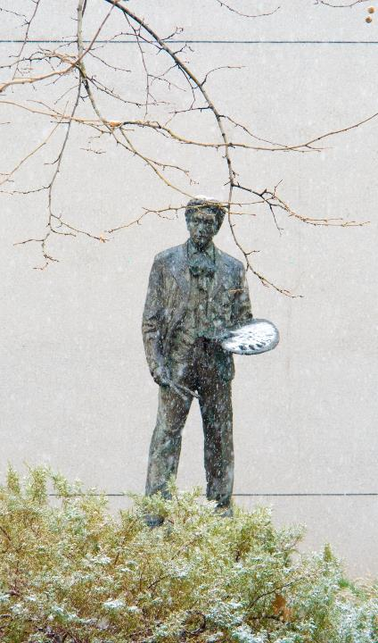
03
对于人工智能的理解

Slide 8

项目开展步骤
测试各个元件的可用性和功能
操作（左右电机分别的转速和转向）+持续时间
增加红外探头模块
增加超声模块
01
02
03
04
增加红外遥控设备
05

Slide 9

总结
功能从简单到复杂，实际上是元件更加多样，功能更加强大，对应着信号的数据类型更加复杂，处理需要更加复杂的逻辑和算法
智能需要更精准高级的元件，随之而来是更加复杂的数据结构，因此对于处理器有了更高的要求
当硬件满足要求时，我们需要考虑的是元件之间的串接逻辑以及算法设计，也就是我们设计的人工智能是怎样构成的以及是怎样接受外界信号，并如何作出反应

Slide 10


感谢您的观看

